Slide 1




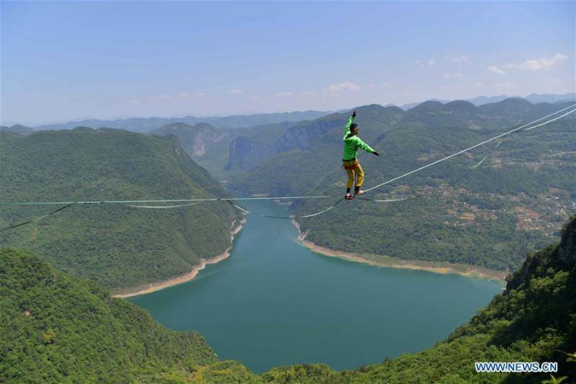


Chapitre
Equilibre d’un corps solide soumis à deux forces
PROF

Slide 2
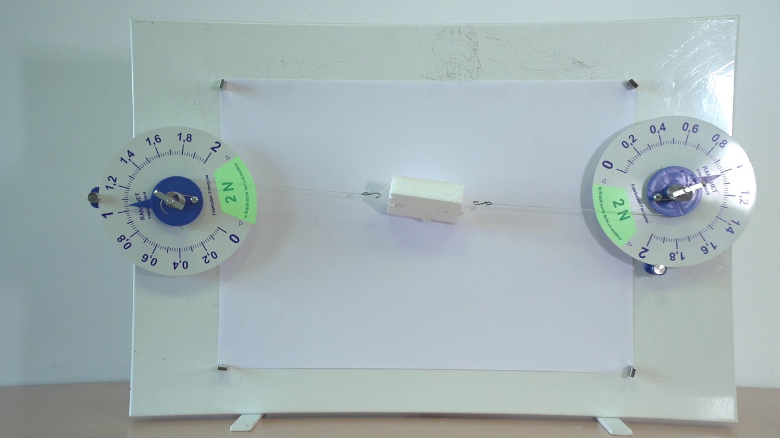
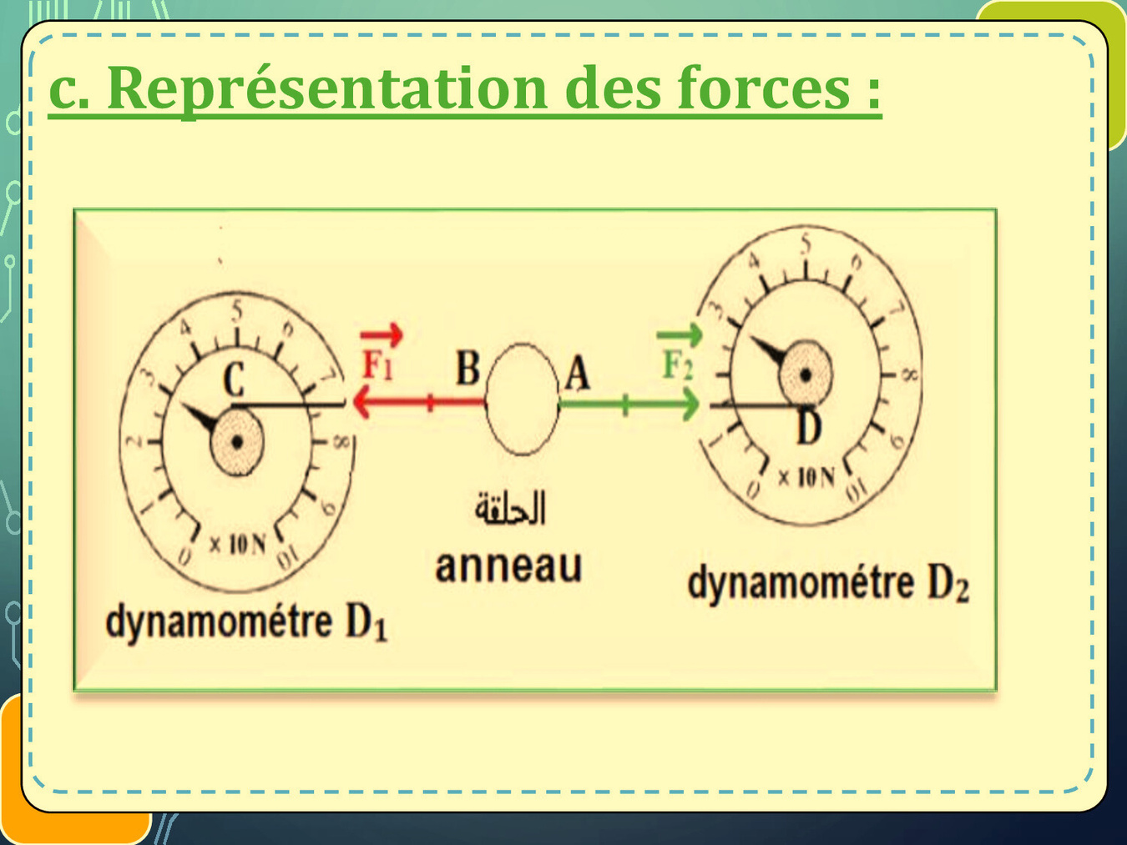
I - L’équilibre d’un solide soumis à deux forces :
1) Activité expérimentale :
Un objet très léger ( anneau ) est en équilibre, sous l’action de deux dynamomètres D1 et D2
comme le montre la figure ci-dessous :

Slide 3




2) Bilan des forces exercées sur le système étudié (l’anneau) :
L’anneau est très léger et suspendu à deux dynamomètres, on peut donc négliger la force ⃗exercée par la terre sur l’anneau.
L’anneau est en équilibre sous l’action de deux forces :
F1 : la force exercée par le dynamomètre D1.
F2 : la force exercée par le dynamomètre D2.
3) Caractéristiques des forces F1 et F2
 | les caractéristiques | les caractéristiques | les caractéristiques | les caractéristiques
les forces | point d’application | Droite d’action | sens | l’intensité
F1 | le point B | La droite (AB) | De B vers C | F1 = 3 N
F2 | le point A | La droite (AB) | De A vers D | F2 = 3 N

Slide 4



4) Représentation des forces F1 et F2
On prend comme échelle : 1 cm 1.5 N , D’après cette échelle, les forces F1 et F2 sont représentées par des flèches de longueur 2 cm (voir la figure ci-dessus).
5) Comparaison des caractéristiques des forces F1 et F2
D’après le tableau ci-dessus, on constate que les deux force F1 et F2 ont :
La même droite d’action.
La même intensité ( F1 = F2 )
Des sens opposés ( F1 = - F2 )
CONCLUSION
Lorsqu’un solide soumis à deux forces F1 et F2 est en équilibre, alors :
Les deux forces F1 et F2 ont la même droite d’action
F1 + F2 = 0 (les deux forces ont la même intensité et des sens opposés).

Slide 5
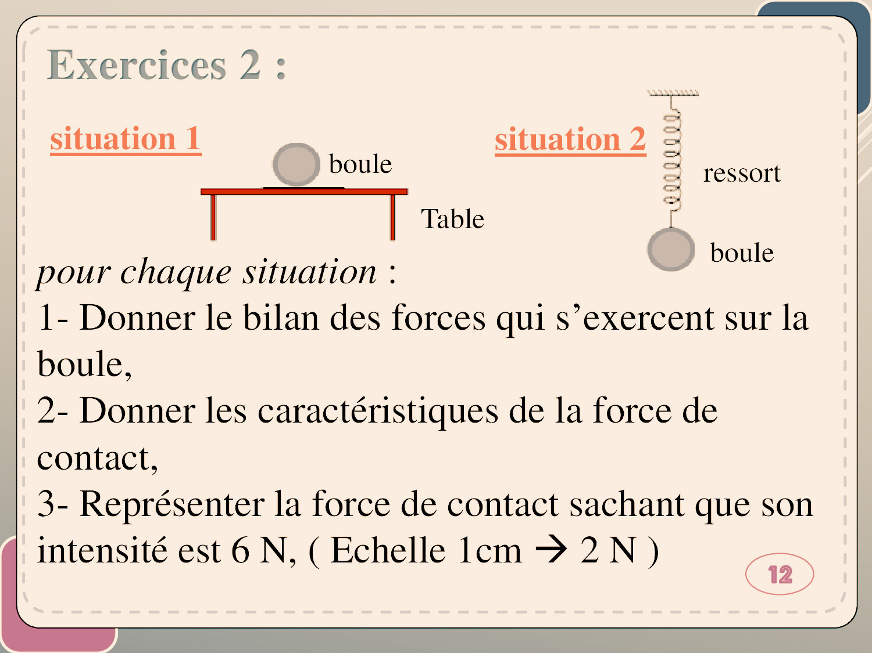
EXERCICE

